Slide 1

Mini Project Data Science
by Dwi Cahyanto

Slide 2
Objektif dan latar belakang
1

Slide 3
Latar belakang
Tanggung jawab utama seorang data consultant adalah membantu perusahaan maupun pemangku kebijakan untuk membuat keputusan berdasarkan data dan mengoptimalkan penggunaan data. Untuk mewujudkan tanggung jawab tersebut, salah satu kemampuan yang harus dikuasai oleh data consultant yaitu mampu melakukan pemodelan menggunakan machine learning.
Umumnya, machine learning terbagi menjadi dua: supervised learning dan unsupervised learning. Supervised learning merupakan cabang machine learning dengan tujuan untuk melakukan prediksi pada data yang sudah diberi label. Sedangkan unsupervised learning digunakan untuk menemukan pola pada suatu dataset. Pada projek ini, Anda akan berlatih menggunakan machine learning untuk memperoleh insight yang dapat digunakan sebagai acuan dalam pengambilan keputusan.

Slide 4
Objekif Project
Business Understanding
Data Understanding
Data Cleansing and Preprocessing
Modeling & Evaluation

Slide 5
Business Understanding
2

Slide 6
Kemacetan di kota bandung
Kota Bandung merupakan ibu Kota Provinsi Jawa Barat, yang memiliki kegiatan
yang beragam diantaranya dalam hal bisnis, ekonomi, industri kreatif, pemerintah
dan lain sebagainya. Jumlah laju pertumbuhan penduduk di Kota Bandung pada
Tahun ke tahun terus mengalami peningkatan. Pertumbuhan penduduk merupakan salah satu modal pembangunan, disisi lain pertumbuhan penduduk akan menjadi beban bagi kota tersebut, karena setiap
jiwa akan membutuhkan kebutuhan baik dari sandang, papan, dan pangan. Kota
Bandung memiliki pembangunan sarana dan prasarana yang cukup lengkap, hal
tersebut turut andil dalam menarik masyarakat sekitar untuk datang ke Kota
Bandung dan berpengaruh terhadap pergerakan lalu lintas

Slide 7
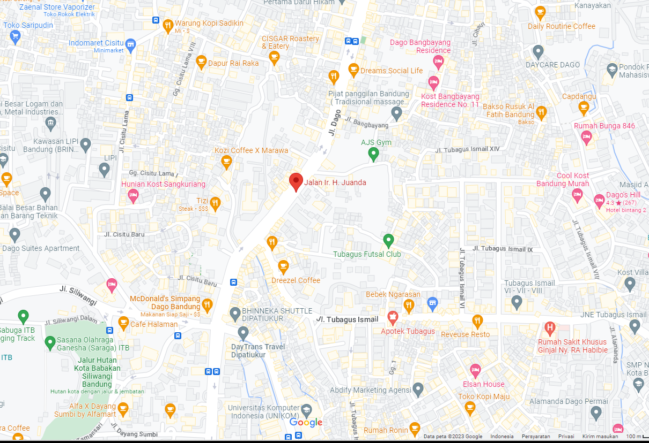
Target penelitian adalah jl. Ir. H. Juanda di kota bandung
Menjadi kawasan yang sering macet, jl h juanda memang sering menjadi jalan yang macet terutama pada saat hari kerja berlangsung karena lokasinya yang banyak kawasan ekonomi dan bisnis

Slide 8
Data understanding
3

Slide 9
Data set yang digunakan adalah 3 data set dari aplikasi waze
Data alerts
Data Irregulates
Data Jams

Slide 10
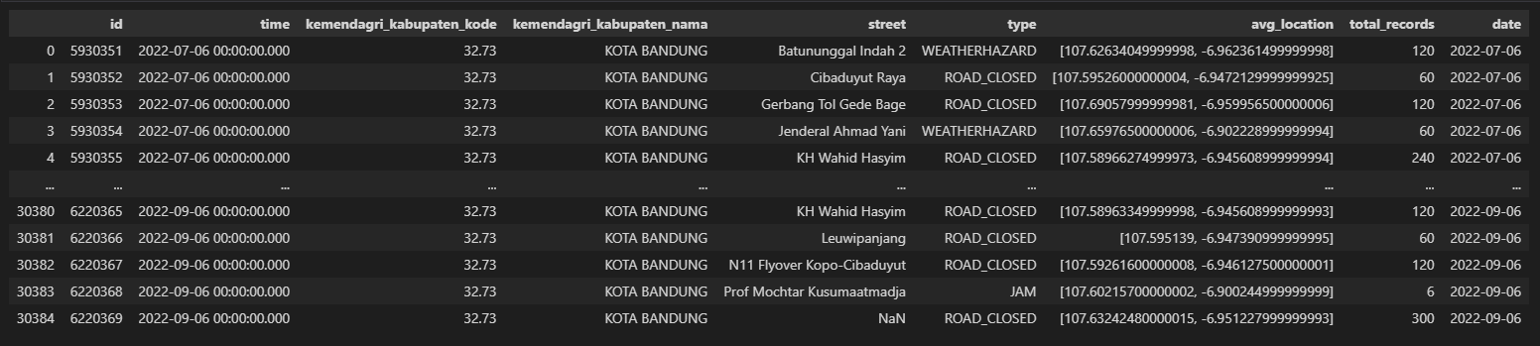
Data Alerts

Slide 11
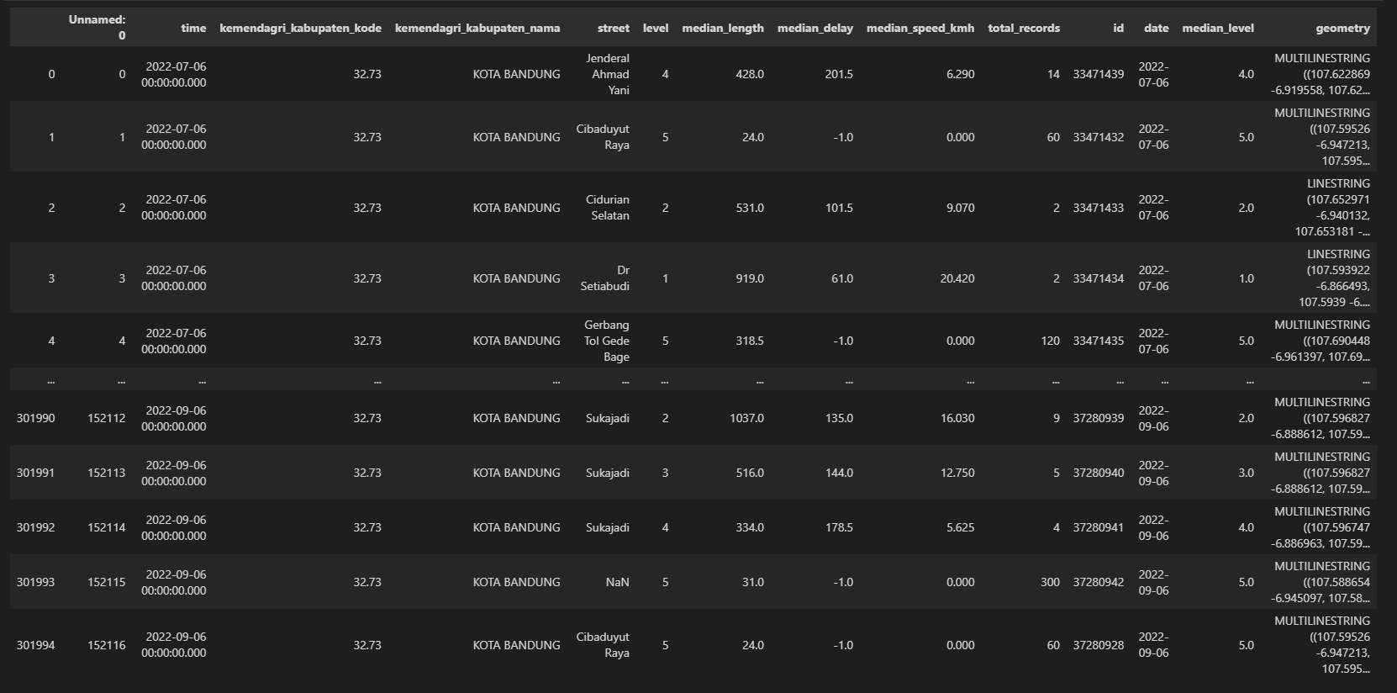
Data Jams

Slide 12
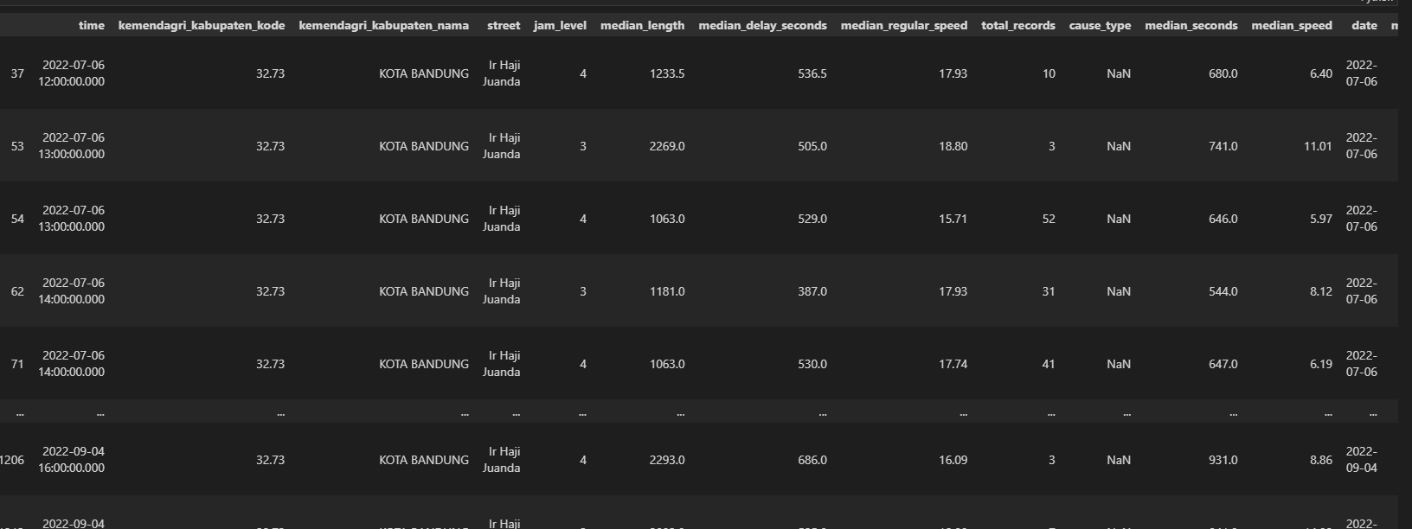
Data Irregulates

Slide 13
Data Cleansing and Preprocessing
4

Slide 14
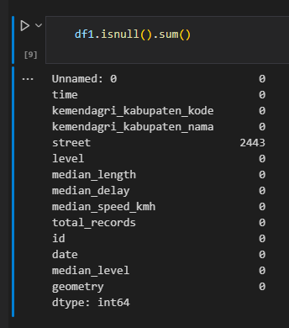
Cleansing Data Jams
Terdapat 2443 data null dari total 301995 data yang tersedia
Untuk mengatasinya maka di hapus null tersebut dengan perintah null

Slide 15
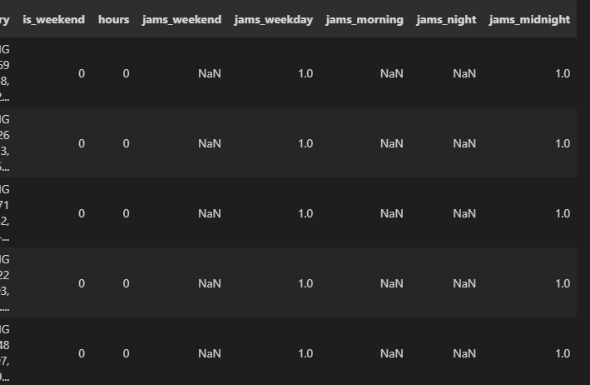
Feature engineering Data Jams
Data di kelompokan dimana saat kejadian terjadi dengan membagi bergantung dari:
Weekend
Waktu saat terjadi (siang, sore dan malam)

Slide 16
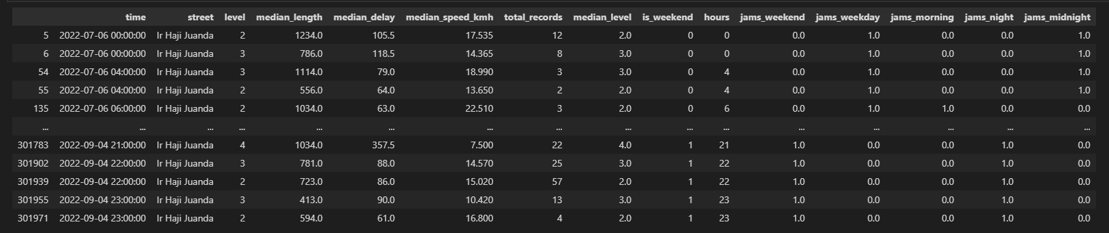
Data selection Data Jams
- drop Unnamed: 0,kemendagri_kabupaten_kode
- drop time, kemendagri_kabupaten_nama, geometry, date, month_name, date_month
- change level & hour to object

Slide 17
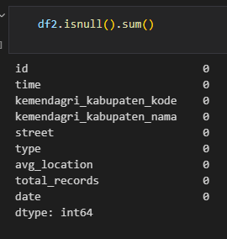
Cleaning Data Alerts
Data sudah bersih dari null

Slide 18
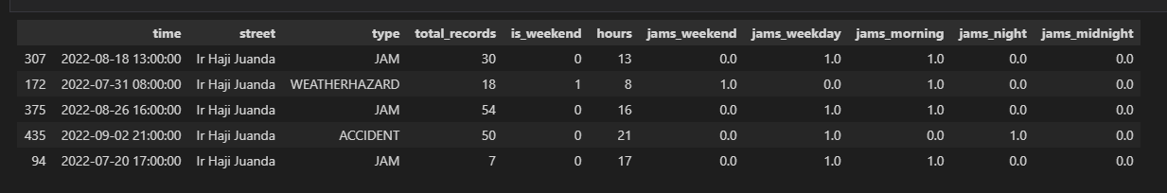
Feature engineering Data Alerts
Data di kelompokan dimana saat kejadian terjadi dengan membagi bergantung dari:
Weekend
Waktu saat terjadi (siang, sore dan malam)

Slide 19
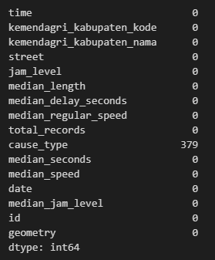
Cleaning Data Irregulates
Feature cause_type di drop dari data set

Slide 20
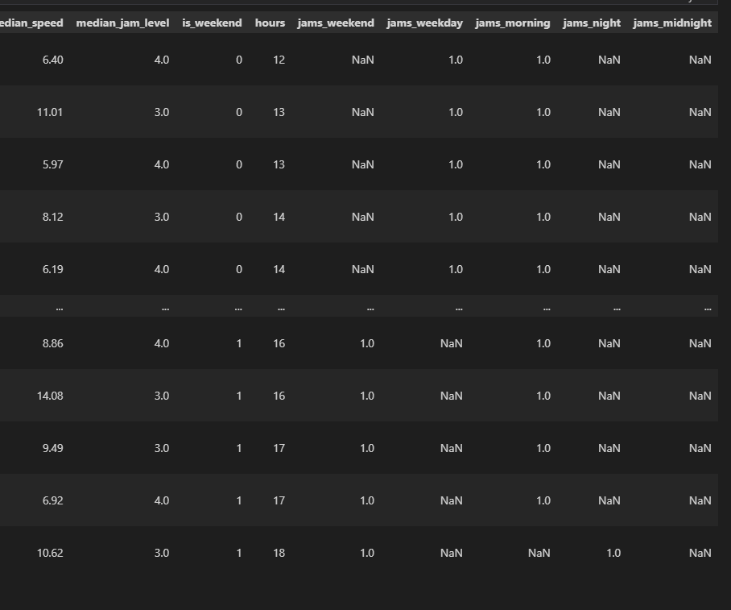
Feature engineering Irregulates
Data di kelompokan dimana saat kejadian terjadi dengan membagi bergantung dari:
Weekend
Waktu saat terjadi (siang, sore dan malam)

Slide 21
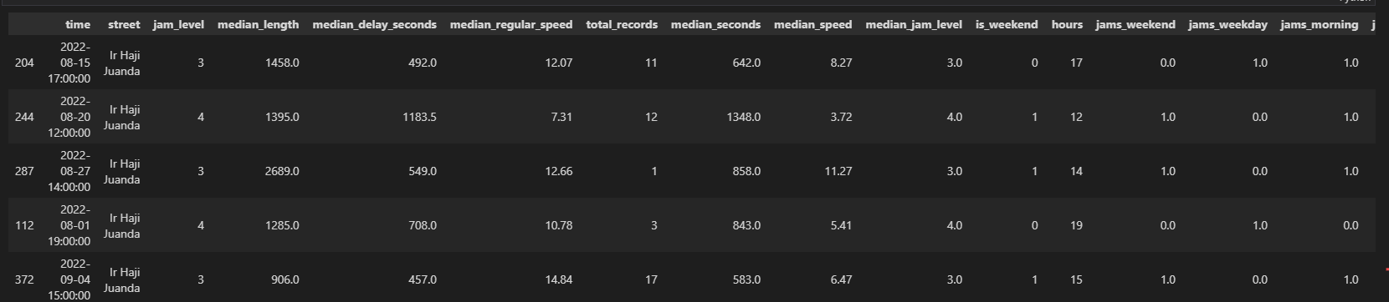
Data selection Irregulates
Hapus feature: 'id', 'kemendagri_kabupaten_kode'
'kemendagri_kabupaten_nama', 'avg_location', 'date'

Slide 22
Modeling & Evaluation
5

Slide 23
Data modeling
Data modeling dalam data science adalah proses membangun suatu representasi formal atau matematis dari suatu sistem atau situasi yang diinginkan untuk dipelajari atau diprediksi berdasarkan data yang diperoleh. Dalam konteks data science, data modeling berarti membuat model matematis atau algoritma yang dapat digunakan untuk mempelajari pola dalam data atau memprediksi hasil yang diinginkan dari data yang diberikan.
Data modeling dapat dilakukan dalam berbagai bentuk, termasuk model regresi, model klasifikasi, model clustering, dan model asosiasi. Setiap jenis model ini memiliki pendekatan yang berbeda untuk menganalisis data dan dapat digunakan dalam berbagai aplikasi data science, seperti prediksi, klasifikasi, segmentasi pelanggan, atau pengoptimalan.

Slide 24
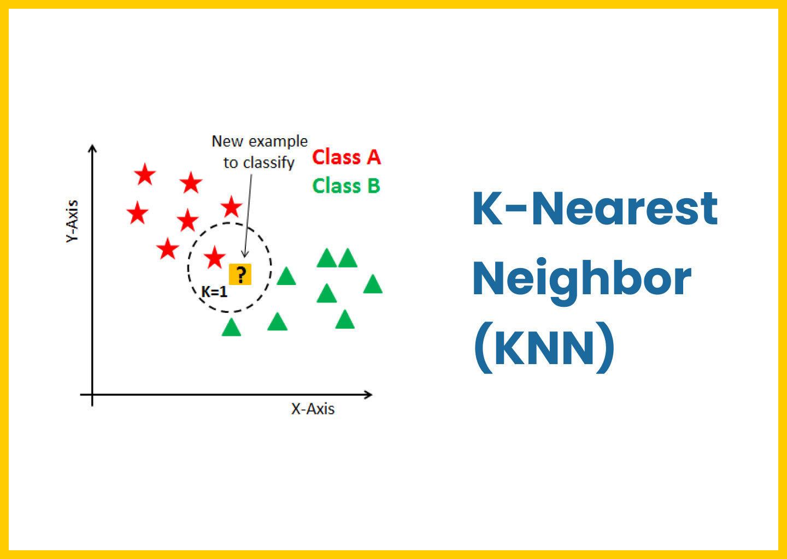
Dalam penelitian ini KNN digunakan dalam modeling
K-Nearest Neighbors (KNN) adalah algoritma machine learning yang digunakan dalam data science untuk klasifikasi dan regresi. KNN adalah algoritma supervised learning, yang berarti modelnya dibuat berdasarkan data yang sudah dilabeli.
Konsep dasar dari algoritma KNN adalah mencari k titik terdekat dari suatu titik data yang belum diketahui kelasnya, kemudian mengklasifikasikan titik tersebut berdasarkan mayoritas kelas dari titik-titik terdekat tersebut. Jadi, nilai k adalah jumlah titik terdekat yang digunakan untuk membuat prediksi.

Slide 25
Modeling data dilakukan menjadi 3 data yang terpisah
ada beberapa alasan mengapa dalam beberapa kasus data science melakukan modeling yang terpisah pada data yang ada, antara lain:
Data yang kompleks: Data science seringkali bekerja dengan data yang sangat besar, kompleks, dan heterogen, seperti data yang berasal dari berbagai sumber dan format. Maka, membangun model pada data yang telah digabungkan secara langsung mungkin tidak praktis atau bahkan tidak mungkin untuk dilakukan.
Model yang lebih efektif: Dalam beberapa kasus, memodelkan data terpisah dapat menghasilkan model yang lebih efektif dan akurat. Misalnya, ketika memprediksi harga rumah berdasarkan lokasi, ukuran, dan fitur lainnya, memodelkan setiap fitur secara terpisah dapat membantu mengidentifikasi pola yang lebih spesifik dalam setiap fitur dan menghasilkan model yang lebih akurat.

Slide 26
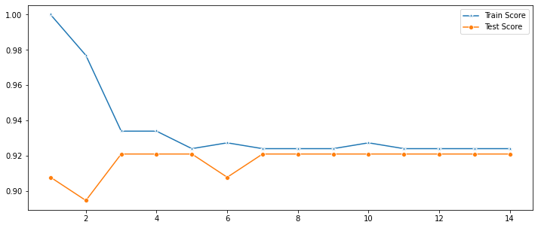
Hasil dari modeling data menggunakan KNN dari Data alerts
Dari model tersebut didapatkan Max test score 92.10%

Slide 27
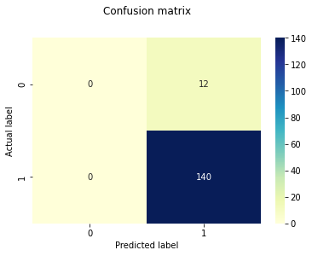
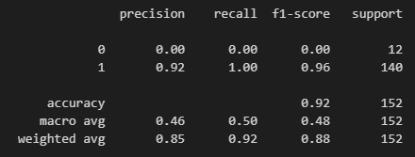
Hasil dari modeling data menggunakan KNN dari Data alerts
Output tersebut adalah hasil evaluasi performa sebuah model klasifikasi dengan metrik precision, recall, f1-score, dan beberapa metrik lainnya. Model tersebut memiliki dua kelas, dengan kelas 1 memiliki tingkat akurasi yang tinggi dan kelas 0 tidak memiliki prediksi benar positif. Model secara keseluruhan memiliki tingkat akurasi yang cukup tinggi, ditunjukkan oleh nilai accuracy sebesar 0.92.

Slide 28
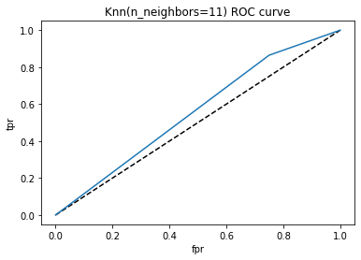
Hasil dari modeling data menggunakan KNN dari Data alerts
Nilai AUC sebesar 0.5571428571428572 menunjukkan bahwa model klasifikasi biner memiliki kemampuan diskriminasi yang rendah dalam membedakan antara kelas positif dan negatif. Semakin besar nilai AUC, semakin baik performa model, dan sebaliknya semakin kecil nilai AUC, semakin buruk performa model. Dalam hal ini, nilai AUC yang rendah menunjukkan performa model yang buruk.

Slide 29
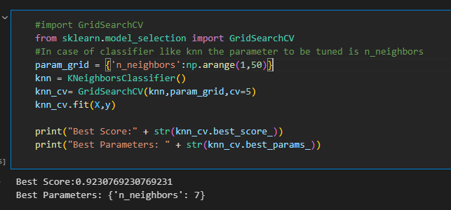
Hasil dari modeling data menggunakan KNN dari Data alerts
Hyperparameter optimization
Hyperparameter optimization adalah proses untuk mencari kombinasi nilai hyperparameter yang menghasilkan performa model terbaik. "Best Score" sebesar 0.923 menunjukkan performa model terbaik yang telah dicapai melalui proses hyperparameter optimization, sementara "Best Parameters" {'n_neighbors': 7} menunjukkan kombinasi nilai hyperparameter yang digunakan untuk mencapai performa tersebut pada model klasifikasi K-Nearest Neighbor. Nilai hyperparameter tersebut merupakan nilai yang optimal untuk dataset dan model yang digunakan.

Slide 30
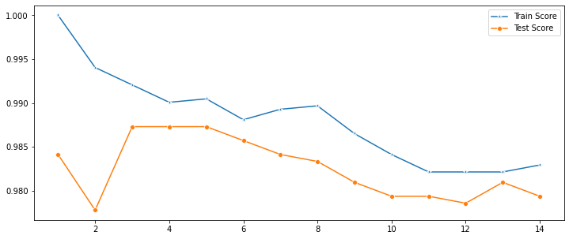
Hasil dari modeling data menggunakan KNN dari Data jams
Dari model tersebut didapatkan Max test score 98.73%

Slide 31
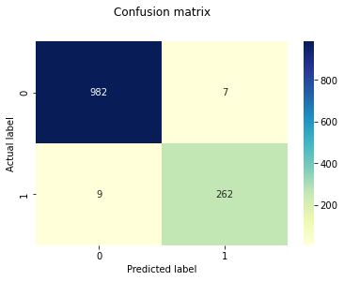
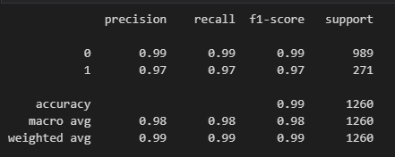
Hasil dari modeling data menggunakan KNN dari Data jams
Output tersebut menunjukkan evaluasi performa suatu model klasifikasi. Model tersebut memiliki dua kelas, dengan kelas 0 memiliki tingkat akurasi dan recall yang tinggi, sedangkan kelas 1 memiliki tingkat akurasi dan recall yang sedikit lebih rendah. Model secara keseluruhan memiliki tingkat akurasi dan recall yang tinggi, dengan nilai accuracy sebesar 0.99 dan nilai recall sebesar 0.98. Metrik lain seperti precision dan f1-score juga menunjukkan hasil yang baik, dengan nilai rata-rata tertimbang (weighted avg) untuk keduanya sebesar 0.99.

Slide 32
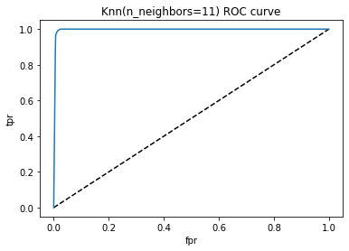
Hasil dari modeling data menggunakan KNN dari Data jams
Nilai ROC-AUC sebesar 0.9964 menunjukkan bahwa model klasifikasi memiliki kemampuan diskriminasi yang sangat baik dalam membedakan antara kelas positif dan negatif, dengan performa model yang sangat baik dan mampu membedakan antara kelas positif dan negatif dengan sangat baik.

Slide 33
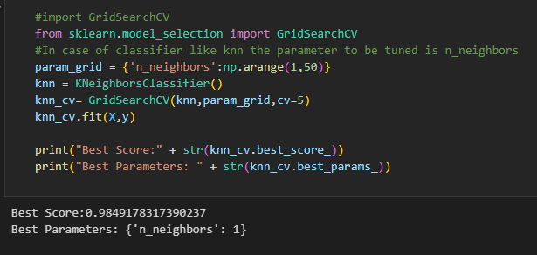
Hasil dari modeling data menggunakan KNN dari Data jams
Hyperparameter optimization
Hyperparameter optimization adalah proses untuk mencari kombinasi nilai hyperparameter yang menghasilkan performa model terbaik. "Best Score" sebesar 0.984 menunjukkan performa model terbaik yang telah dicapai melalui proses hyperparameter optimization, sementara "Best Parameters" {'n_neighbors': 1} menunjukkan kombinasi nilai hyperparameter yang digunakan untuk mencapai performa tersebut pada model klasifikasi K-Nearest Neighbor. Nilai hyperparameter tersebut merupakan nilai yang optimal untuk dataset dan model yang digunakan.

Slide 34
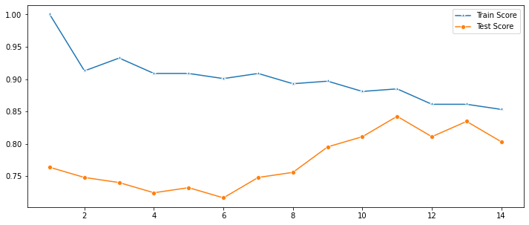
Hasil dari modeling data menggunakan KNN dari Data Irregulates
Dari model tersebut didapatkan Max test score 84.25%

Slide 35
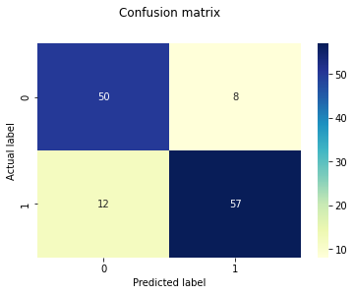
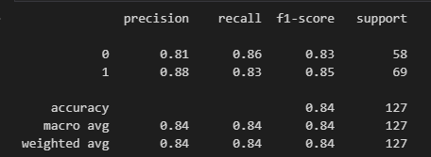
Hasil dari modeling data menggunakan KNN dari Data Irregulates
prediksi yang benar untuk kelas 0 (50 data) dapat dianggap sebagai true negative (TN), sedangkan prediksi yang benar untuk kelas 1 (57 data) dapat dianggap sebagai true positive (TP). Prediksi yang salah untuk kelas 0 (8 data) dapat dianggap sebagai false positive (FP), sedangkan prediksi yang salah untuk kelas 1 (12 data) dapat dianggap sebagai false negative (FN).

Slide 36
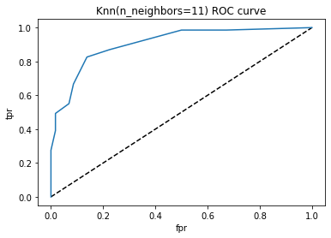
Hasil dari modeling data menggunakan KNN dari Data Irregulates
Nilai ROC-AUC sebesar 0.9059 menunjukkan bahwa model klasifikasi memiliki kemampuan diskriminasi yang sangat baik dalam membedakan antara kelas positif dan negatif, dengan performa model yang sangat baik dan mampu membedakan antara kelas positif dan negatif dengan sangat baik.

Slide 37
Hasil dari modeling data menggunakan KNN dari Data Irregulates
Hyperparameter optimization
Hyperparameter optimization adalah proses untuk mencari kombinasi nilai hyperparameter yang menghasilkan performa model terbaik. "Best Score" sebesar 0.8204 menunjukkan performa model terbaik yang telah dicapai melalui proses hyperparameter optimization, sementara "Best Parameters" {'n_neighbors': 14} menunjukkan kombinasi nilai hyperparameter yang digunakan untuk mencapai performa tersebut pada model klasifikasi K-Nearest Neighbor. Nilai hyperparameter tersebut merupakan nilai yang optimal untuk dataset dan model yang digunakan.

Slide 38

Terima Kasih

